Slide 1
Talcott Parsons
(1902-1979)

Slide 2
Talcott Parsons
Bibliografia:
Jean Carbonnier, Sociologia Jurídica, Coimbra, 1979.
Ramón Soriano, Sociología del Derecho, Barcelona, 2011.
Renato Treves, Sociologia do Direito, S. Paulo, 2004.
Guy Rocher, “Le droit et la sociologie du droit chez Talcott Parsons” in Sociologie et societiés, Volume 21, N.º 1, Abril 1989, pp.143-163.
A.Kaufmann e W. Hassemer (org.), Introdução à Filosofia do Direito e à Teoria do Direito contemporâneas, Lisboa, 2009.

Slide 3
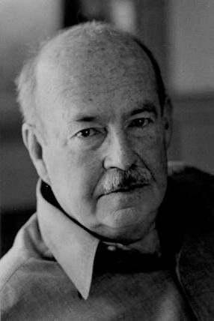
Talcott Parsons

Slide 4
Talcott Parsons
Obra:
“A estrutura da acção social” (1937)
“Ensaios de teoria sociológica” (1949)
“O sistema social” (1951)
“Para uma teoria geral da acção” (1951) (em colaboração com E. A. Shils)
“A lei e o controlo social” (1962)
“Economia e sociedade” (1964)
“Teoria sociológica e sociedade moderna” (1967)
“Política e estrutura social” (1969)

Slide 5
Talcott Parsons
1. Estrutural-funcionalismo. Oposição da «nova sociologia» ou «sociologia radical» (Union of Radical Sociologists versus American Sociological Association) e da sociologia crítica ou sociologia do conflito
2. Acção social e actor. Estatuto, papel e instituição.
3. Sistema geral da acção e subsistemas (sistema biológico; sistema psíquico; sistema social; sistema cultural).
4. Sistema social: estrutura e função.
5. Funções do sistema social - o modelo AGIL.
        A (Adaptation)
        G (Goal Attainment)
        I (Integration)
        L (Latency ou Pattern Maintenance)

Slide 6
Talcott Parsons
6. Law as an intellectual stepchild.
7. Pluralismo e “tensões”. O direito como instrumento de integração e de controlo social.
8. As profissões jurídicas.
9. Apreciação crítica.

